Slide 1
TIẾNG VIỆT 1
Tập 2
Tuần 33
Tập viết: Tô chữ hoa U, Ư

Slide 2







KHỞI ĐỘNG

Slide 3


Quan sát và
nhận xét

Slide 4
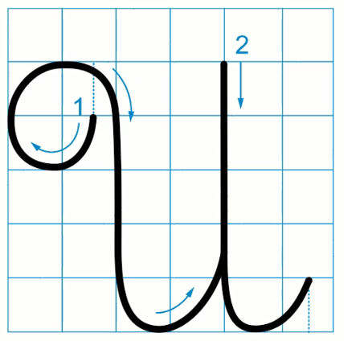
Chữ U cỡ vừa cao mấy ô li?
5 ô li

Slide 5
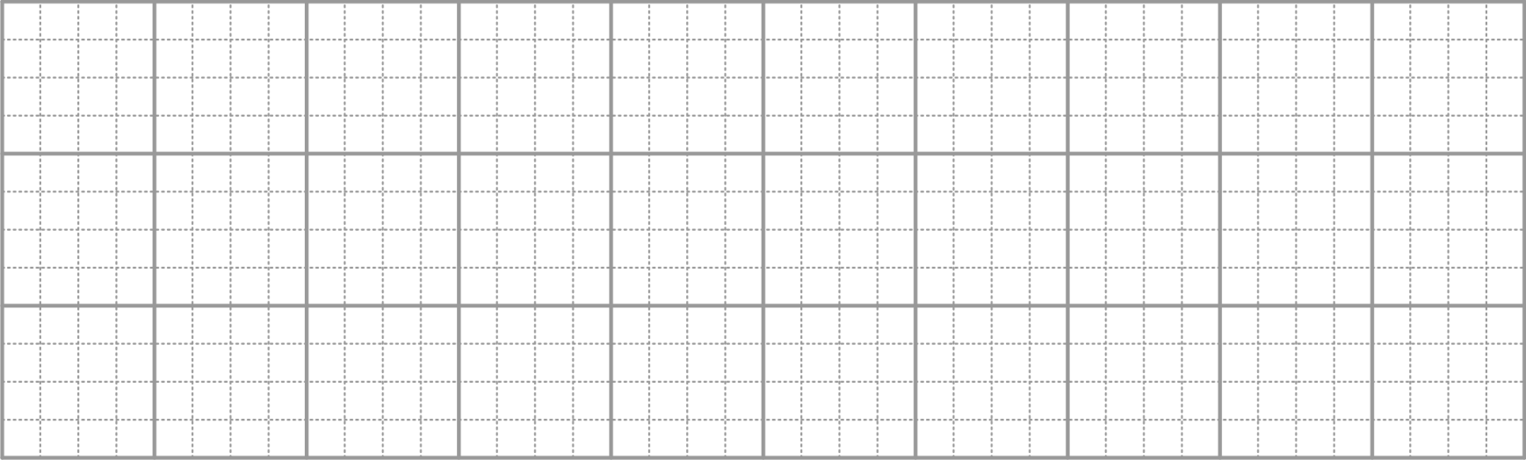
U
Chữ U cỡ nhỏ cao mấy ô li?
2 ô li rưỡi

Slide 6
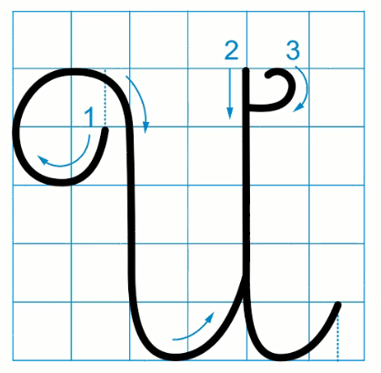

Slide 7
Chữ hoa U
- Chữ U gồm mấy nét?
Chữ U gồm 2 nét.
- Đó là các nét nào?
* Gồm 2 nét, là kết hợp của hai nét cơ bản: nét móc 2 đầu và nét móc ngược phải

Slide 8
Chữ hoa Ư
- Chữ U khác chữ Ư ở điểm nào?
Chữ Ă gồm 4 nét.
* 2 Nét đầu tô như chữ U. Nét 3 là nét móc

Slide 9
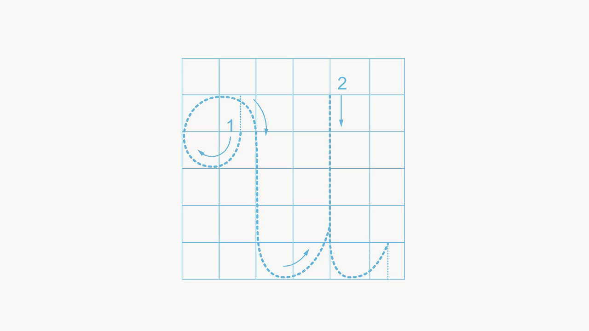
Cách viết chữ U: Cao 5 ô li

Slide 10
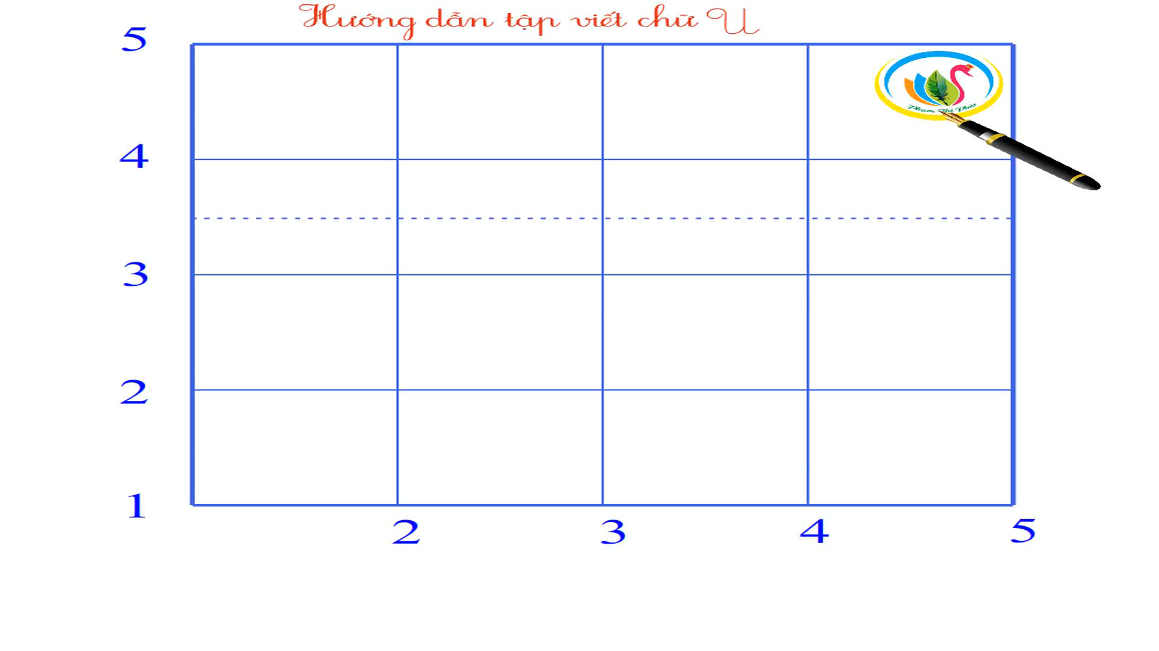
Cách viết chữ U: Cao 2 ô li rưỡi

Slide 11
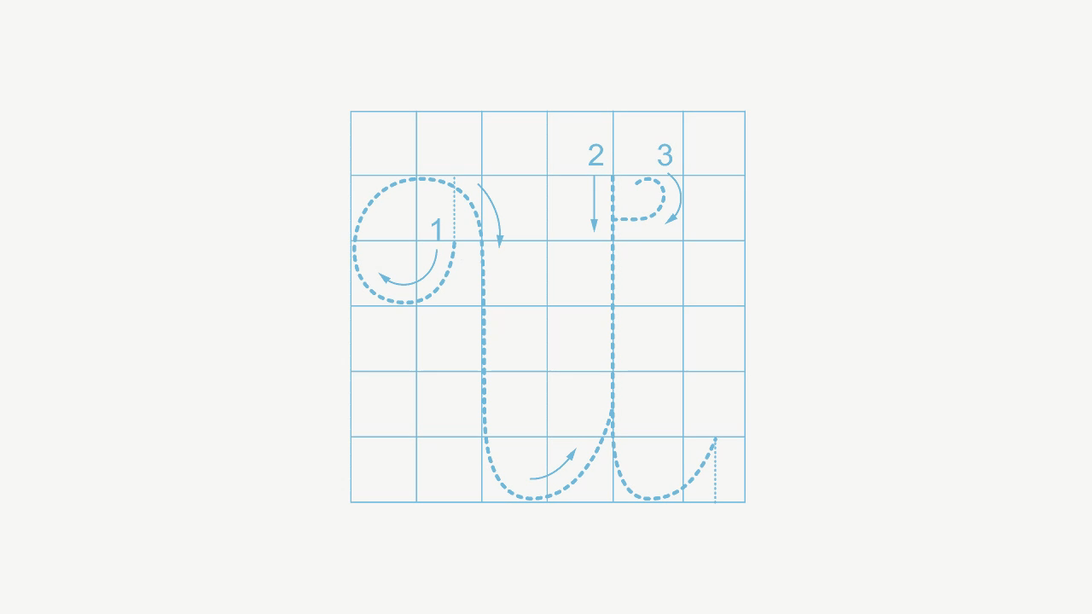
Cách viết chữ Ư: Cao 5 ô li

Slide 12
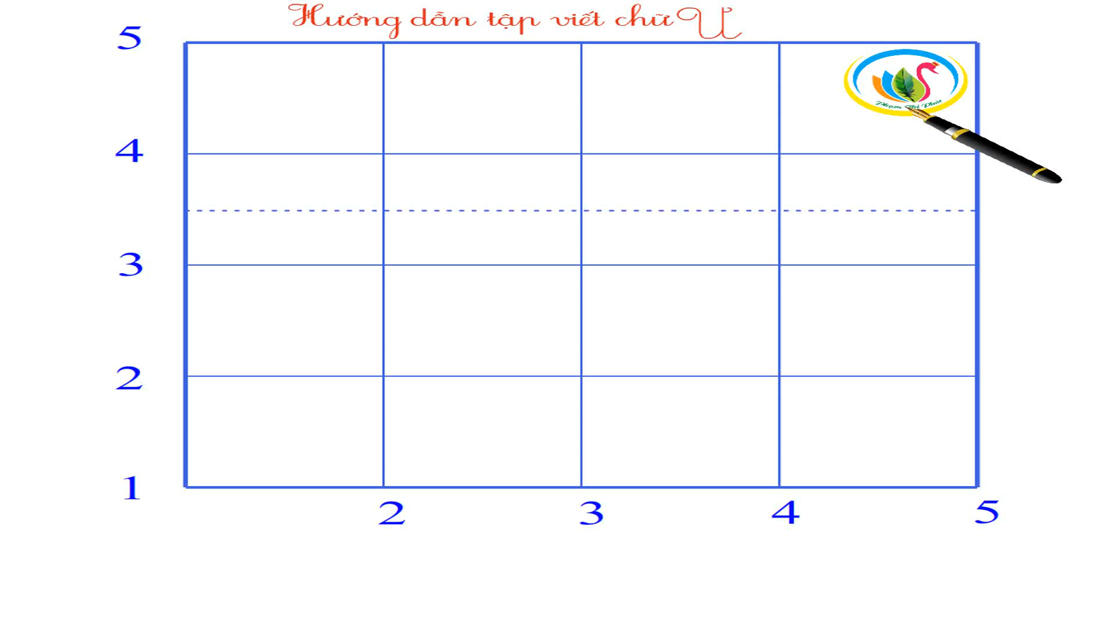
Cách viết chữ Ư : Cao 2 ô li rưỡi

Slide 13
THỰC HÀNH
VIẾT VỞ

Slide 14
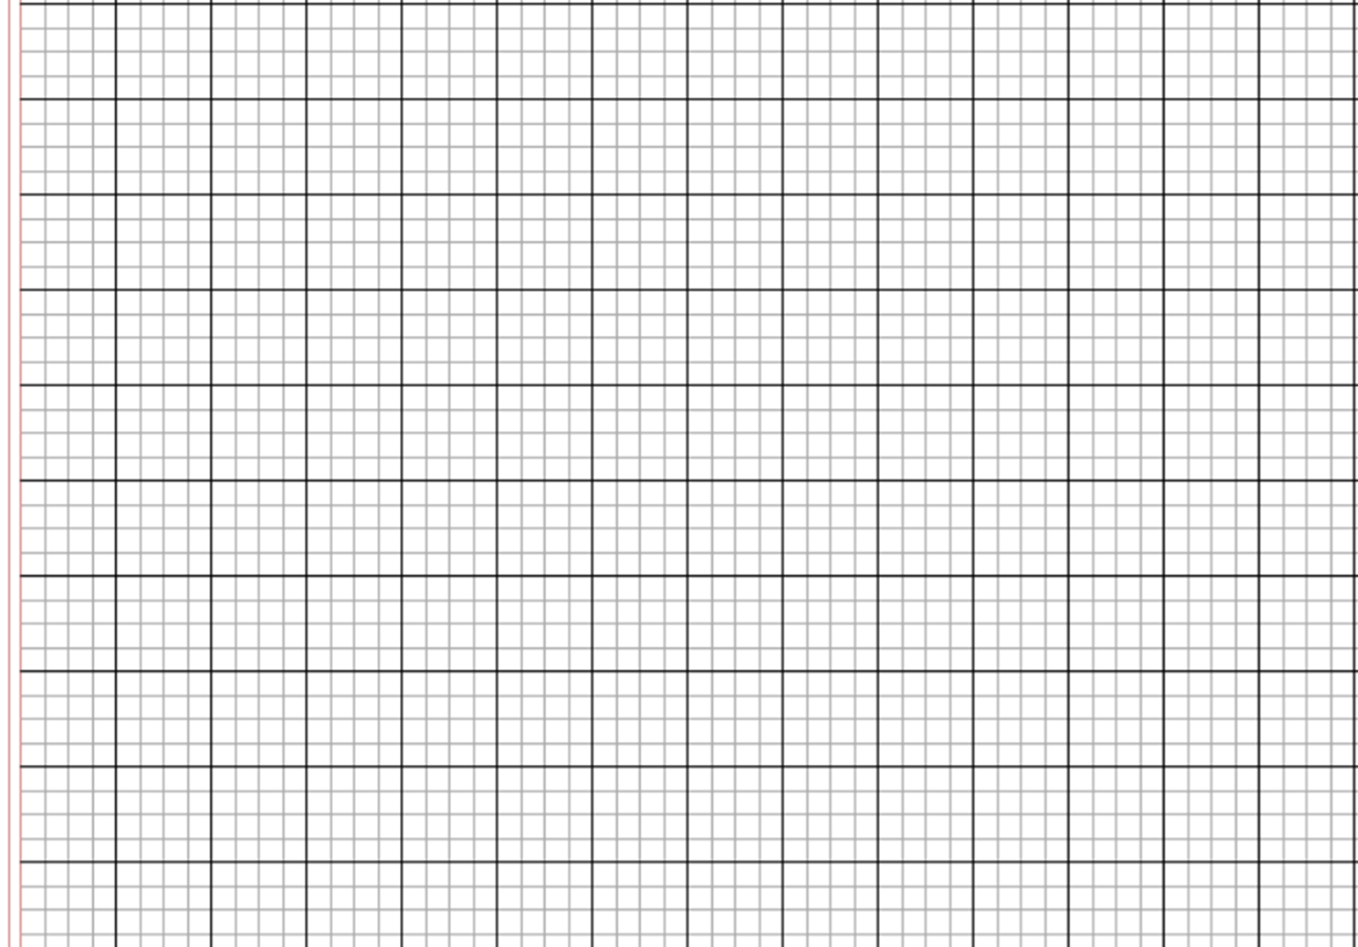
b. Viết ứng dụng
Uốn cây từ thưở còn non
a. Chữ cái nào được viết hoa?
→ Chữ U.
b. Khoảng cách giữa các chữ ghi tiếng như thế nào?
→ Khoảng cách giữa các chữ ghi tiếng là 1 con chữ o.
c. Những chữ cái nào cao 2.5 ô li ?
→ Chữ u, y, h.

Slide 15
b. Viết ứng dụng
U
Ư
U
Ư

Slide 16
b. Viết ứng dụng
dỗ dành
tràn ngập
Uốn cây từ thửa còn non.

Slide 17
Hoc10 chúc các em học tốt!

